Slide 1
资金脉搏——
辅助线遇压
（紧跟资金脉搏，捕捉短线机会）
2025 .03.28
主讲老师
梁洁云
执业编号
A1120619060027
Notes:
静待拐点

Slide 2
大盘环境

Slide 3
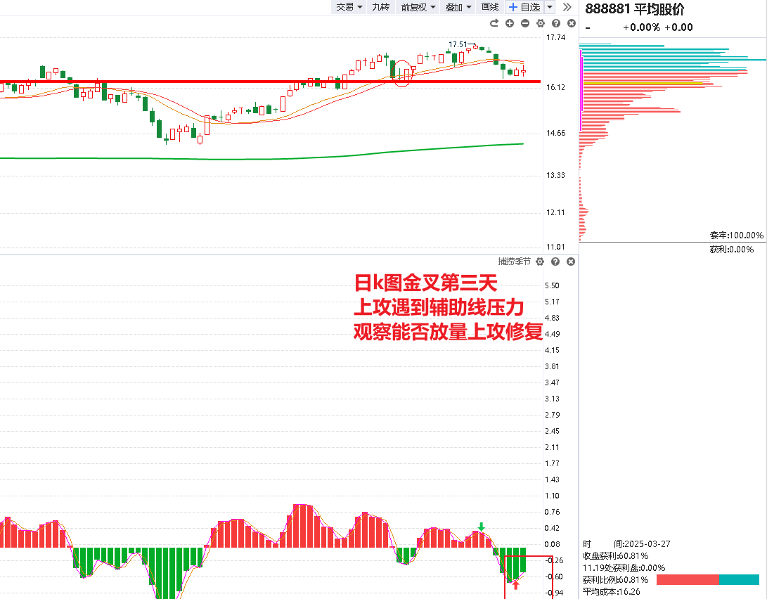
大盘状态
昨日市场继续震荡反弹，量能仅仅小幅放大300亿，全天不足1.2万亿，可见资金在轮动加速行情下观望情绪依然较浓，随后半导体材料、新凯来供应链逆势领涨，而涨价周期股分化，机器人/算力止跌但反弹缺量。今天是平均股价反弹第三天，面临辅助性压力，叠加今天是周五，总有部分资金潜伏博弈周末舆情消息，昨晚央行副行长又表示“择机降准降息”。今天又到临界点，关注大盘能否放量，观察主线半导体材料持续性，超跌科技能否企稳反弹，以及金融方向是否护盘，如果不能向上突破辅助线就控仓。

Slide 4
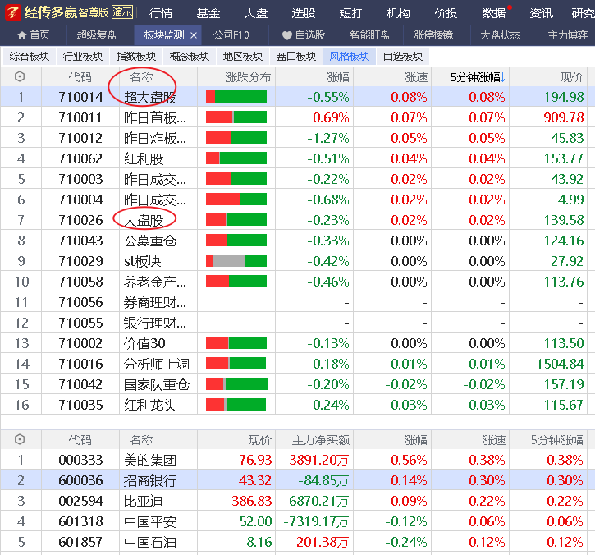
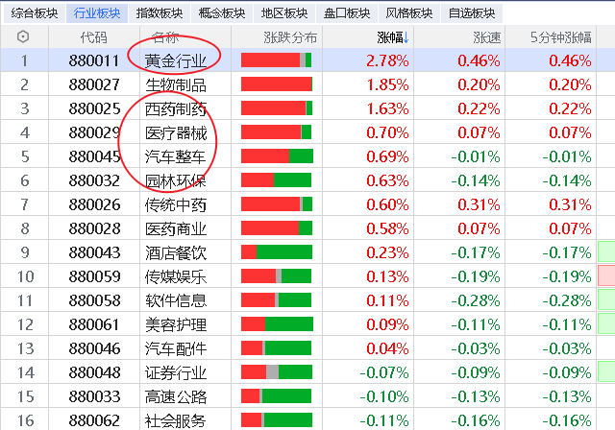
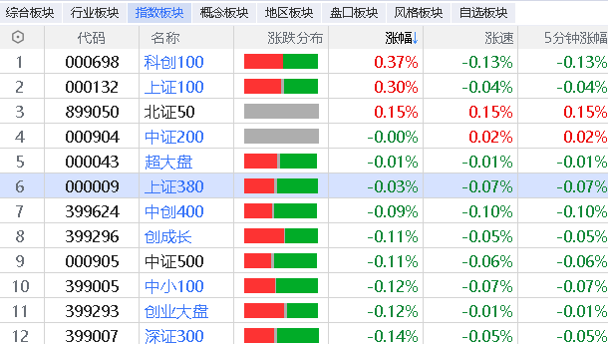
反弹遇压

Slide 5
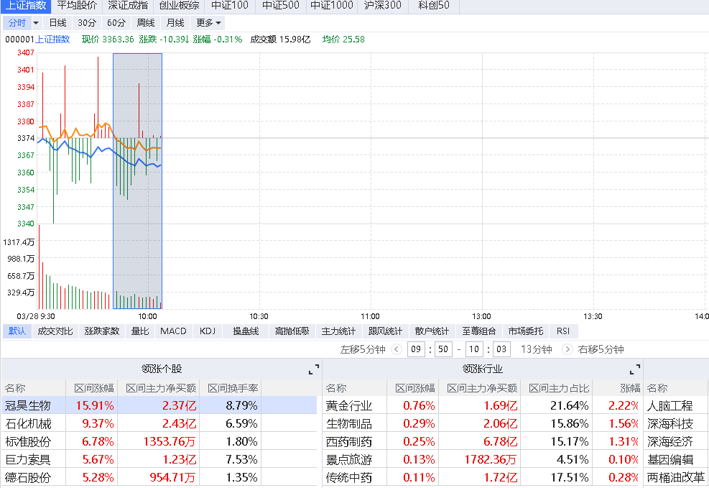
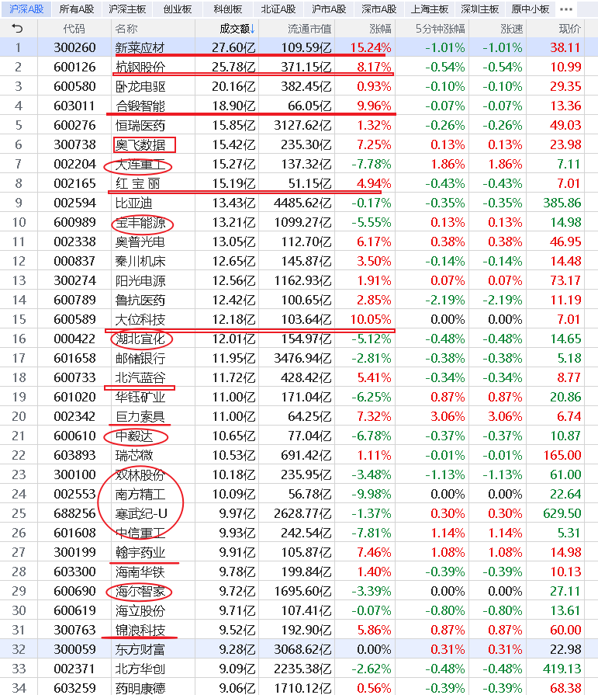
当前市场走势
早盘一小时后，全市场指数的分类表现，以及一小时后，资金和热点的情况

Slide 6
今日盘中热点
盘中资金流向以及突发热点的点评
资金流入
新凯来供应商
半导体材料
算力/数据止跌反弹
医药
黄金
资金流出
周期股（化工、煤炭、有色、电力）
深海科技/核聚变
谷子经济
农业
软件演示
①分时异动跟庄擒牛
②风口爆量回档
③主题猎手T+3回档选股
④倍量突破选股
⑤涨停复制

Slide 7
小知识科普
高送转炒作是指每年中报/年报公布前，市场都会活跃一个概念高送转。高送转的炒作通常分三波，第一波是炒作具有高送转预期的个股，主要在每年12月公司预告高送转开始；随着高送转的大规模披露，到了真正落实分配后，还会炒作一波；第三波则是还权，就是除权后的填权。
具体来说，“高送转”是指上市公司大比例送红股或者以资本公积金转增股本的行为。
高：是指送股或转增股的比例较高，例如每10股送5股或转5股以上，10送（转）10才算
送：送是分红的一种，上市公司赚钱了才会实施，因此都是每股未分利润比较高的才有可能送；
转：是指公积金转增股本，据会计准则，每季度利润都会提一定比例到公积金里，当公积金账户过高的时候，就会转增股本
财报季让高股息个股成为市场热点，市场又在聚焦高股息、高送转概念股的投资机遇
股息率，指一定时期内股息同股票面值的比率，股息率=每股股息/股价*100%

Slide 8
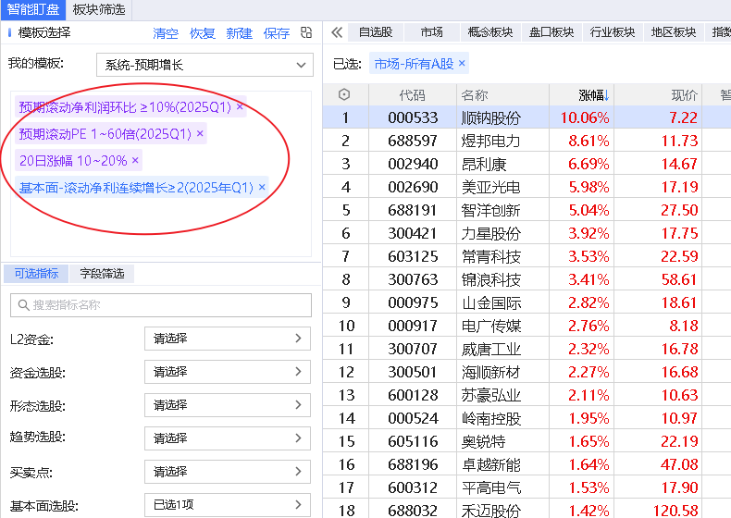
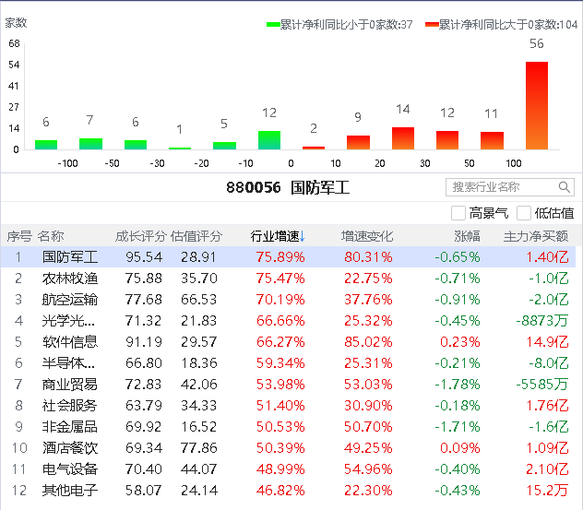
财报季选股注意基本面

Slide 9
《好股研选》回顾和选股标准
1、中线选股要点-趋势行情
基本面（行业景气+赛道冠军+业绩向好）
技术面（底部突破回档；上升中继控盘回档；上升中继蓄势末端）
资金面（中线新入主力控盘资金、机构重仓）
2、短线选股要点-风口博弈
爆量回档+低位高换手+风口题材首次回档

Slide 10
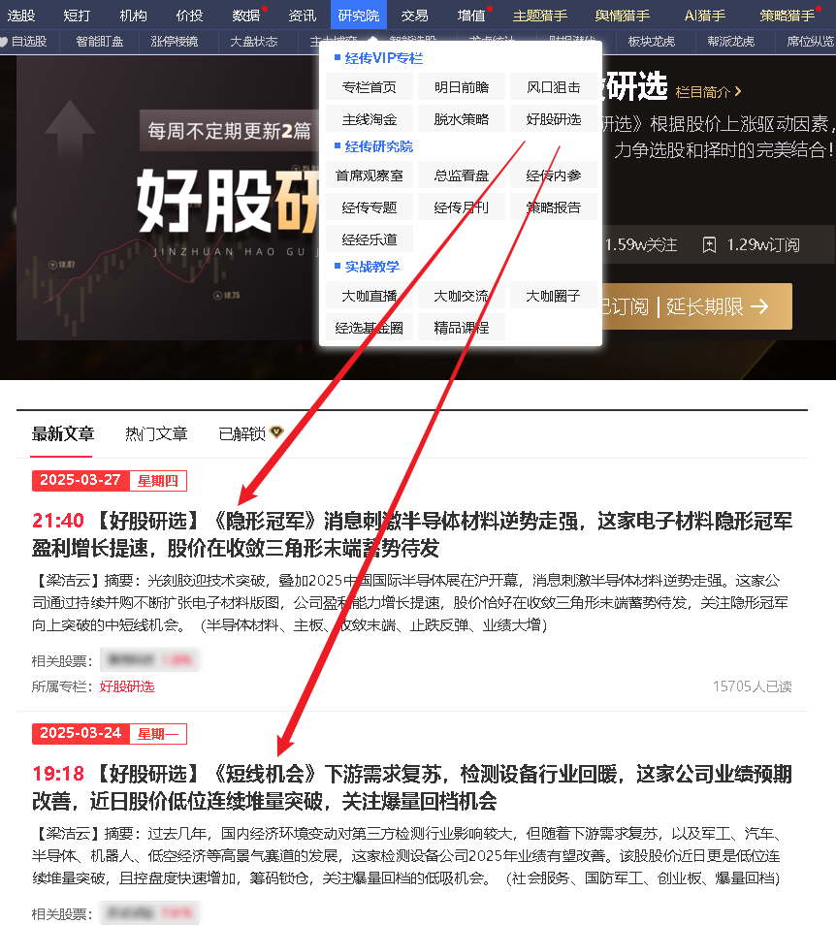
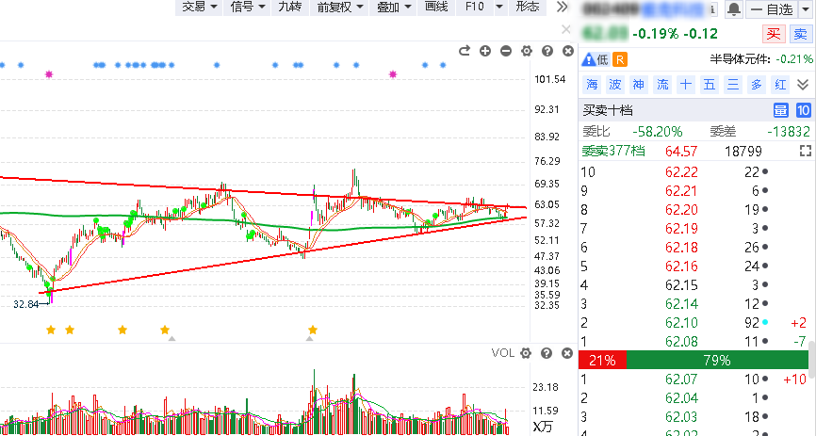
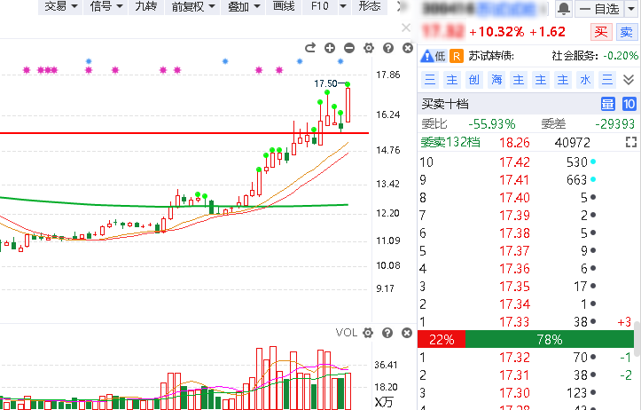
《好股严选》栏目回顾

Slide 11
风口回档选股
方法①②③④

Slide 12
震仓倍量突破战法
震仓倍量突破战法：在低位主力经过连续2次以上的建仓、震仓、洗盘后，尝试买在“放量过头”之后的回档起爆附近。
战法要点：
①低位横盘+出现连续放量（至少3天温和放量上涨）
②短期拉升+上影线震仓，随后缩量整理（第一次洗盘）
③倍量突破+收盘价站上前高（主力再度突破拉升拿筹码）
④突破次日收缩量阳线（主力做多但还不想拉升）
⑤缩量回档支撑区，甚至假跌破挖坑（主力第二次洗盘）
⑥支撑区+放量反包，买点出现

Slide 13
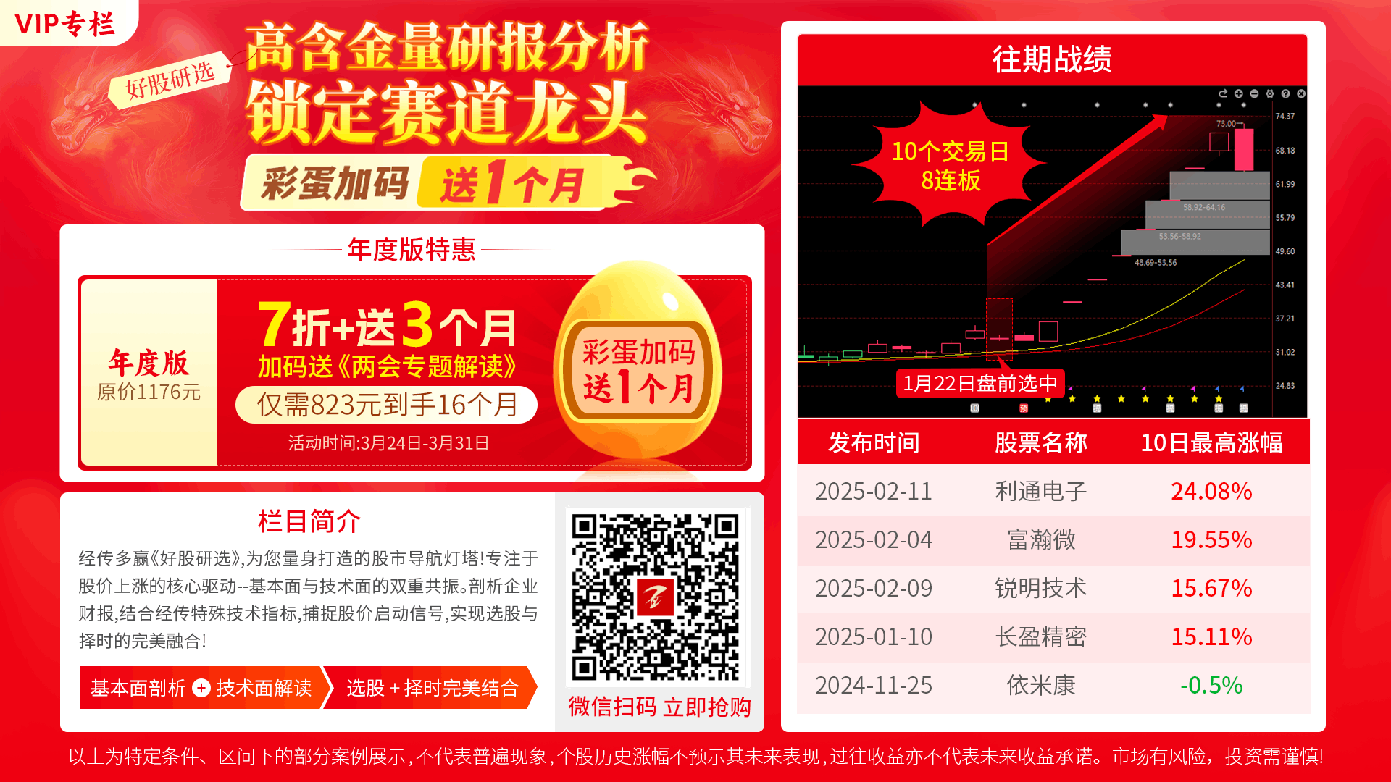
《好股研选》彩蛋周

Slide 14
《好股研选》两会活动

Slide 15
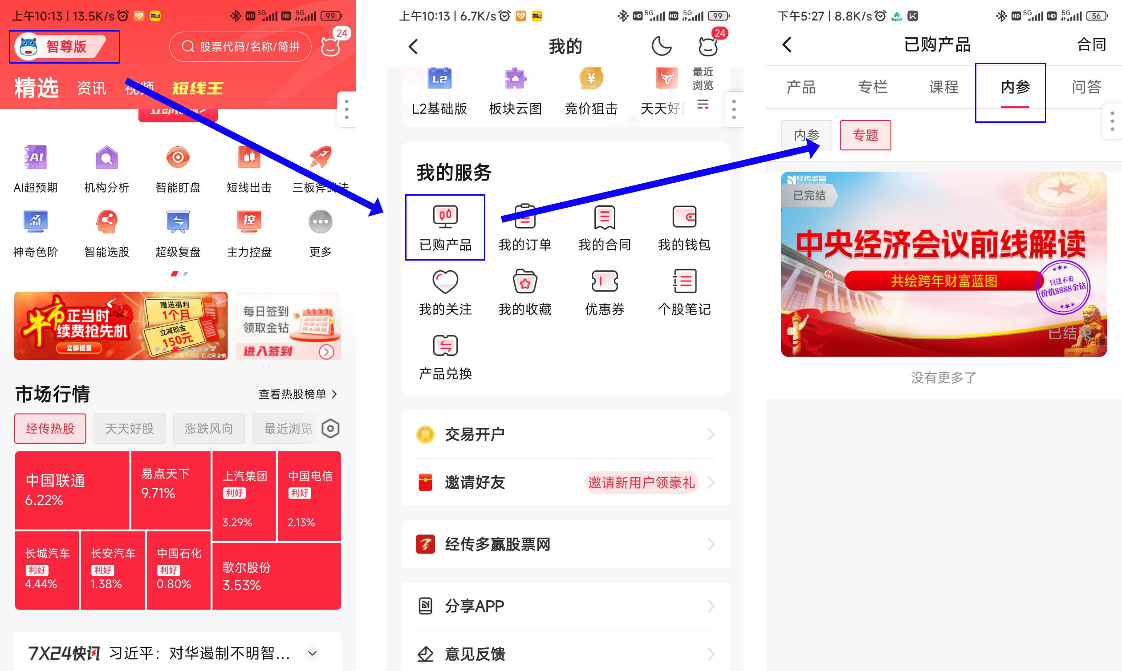
《好股研选》两会活动
PC端：研究院-经传内参-我的订阅-经点专题
APP端：个人中心-已购产品-内参-专题

Slide 16
《好股研选》手机版查看

